Slide 1




Символьная синхронизация

Slide 2
План лекции
Идея символьной синхронизации
Детектор временной ошибки Гарднера
Петлевой фильтр
Интерполятор
Общая структура
Контроль интерполяции
Домашнее задание

Slide 3
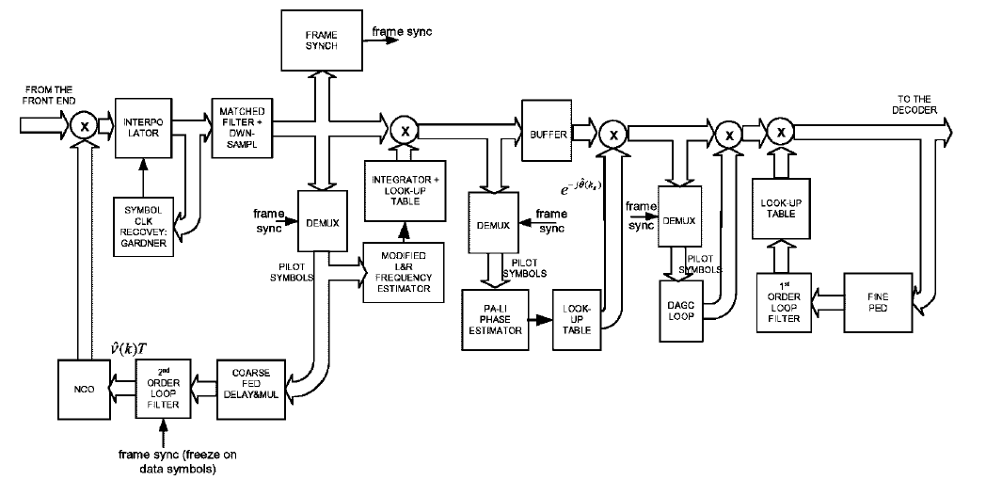
DVB-S2 система синхронизации

Slide 4
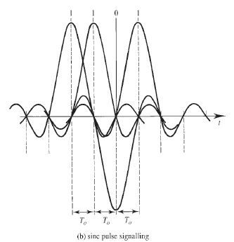
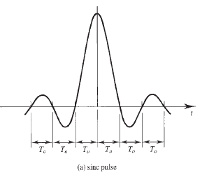
Формирование сигнала.

Slide 5
Идея символьной синхронизации
Что-то определяющее ошибку синхронизации
Что-то усредняющее рассчитанную ошибку (на случай шумов)
Что-то интерполирующее (чтобы искать точку между точками)
Что-то считающее до 4 (число выборок на символ)

Slide 6
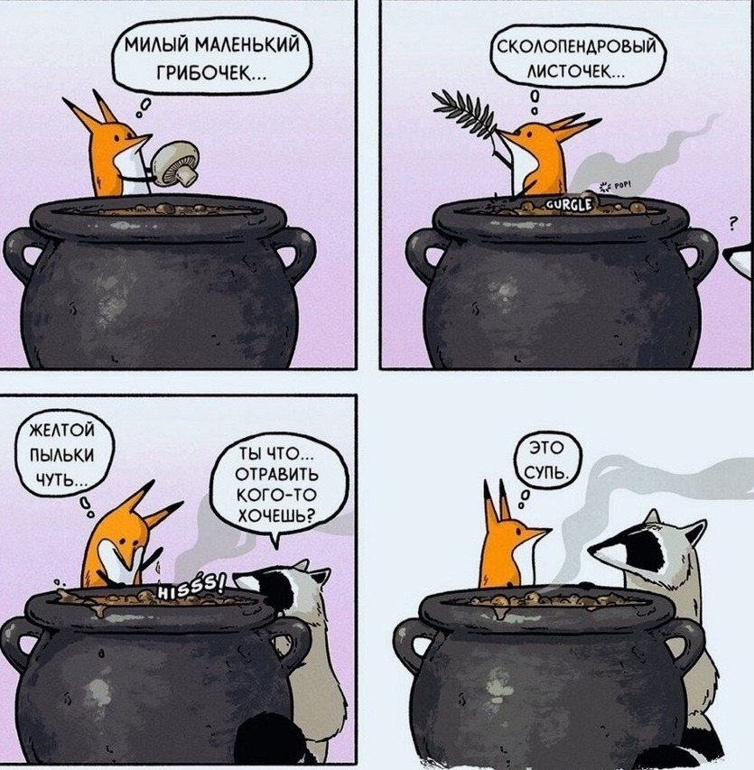

Slide 7
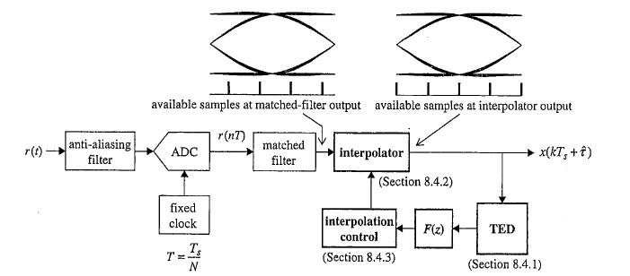
Общая структура

Slide 8
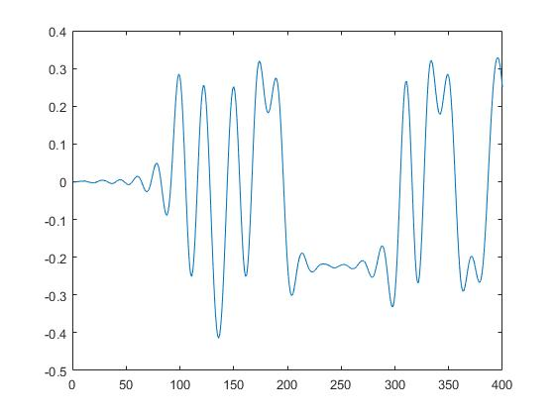
Сигнал

Slide 9
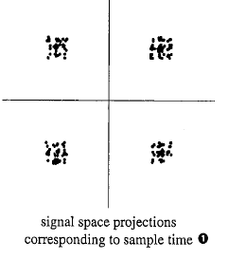
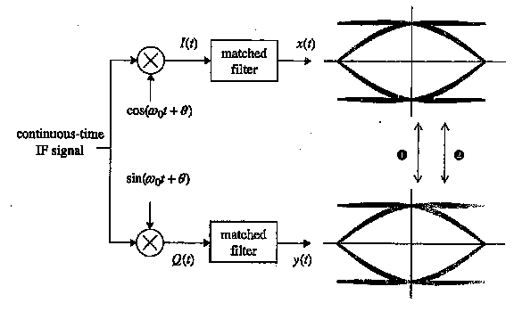
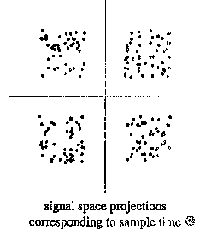
Глазковая диаграмма
Michael Rice «Digital Communications: A Discrete Time Approach»

Slide 10
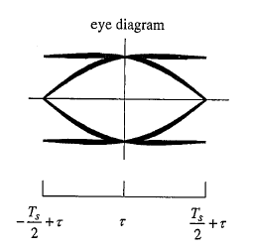
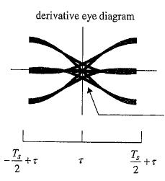
Сигнал и его производная
Michael Rice «Digital Communications: A Discrete Time Approach»

Slide 11
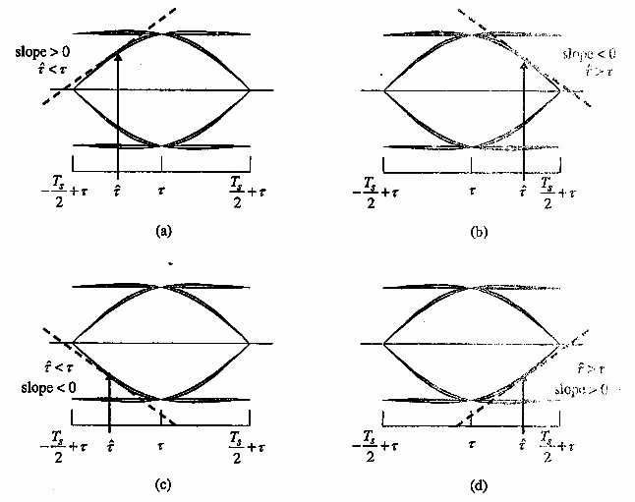
Принцип синхронизации
Michael Rice «Digital Communications: A Discrete Time Approach»

Slide 12
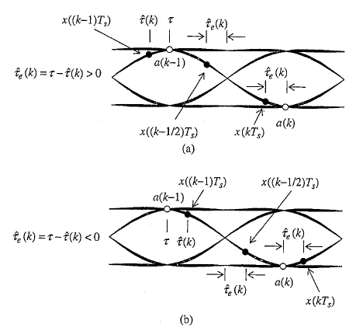
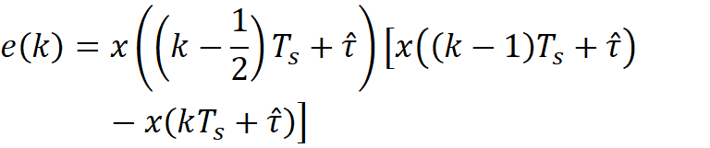
TED Гарднера
Michael Rice «Digital Communications: A Discrete Time Approach»

Slide 13
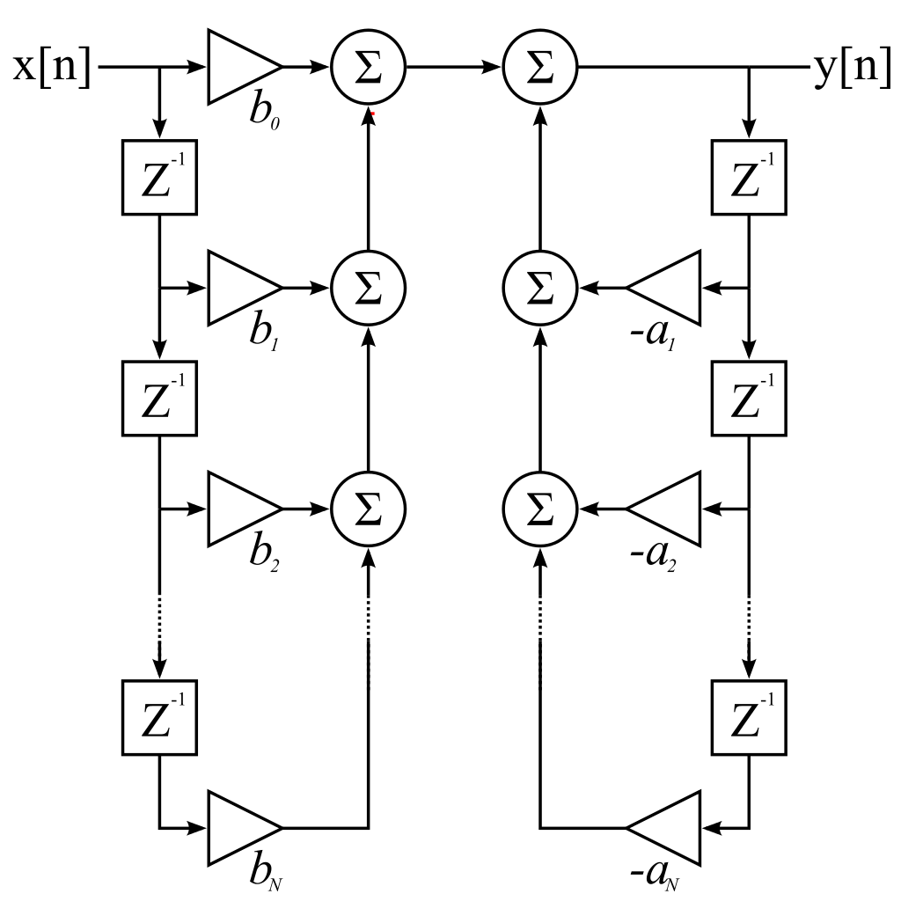
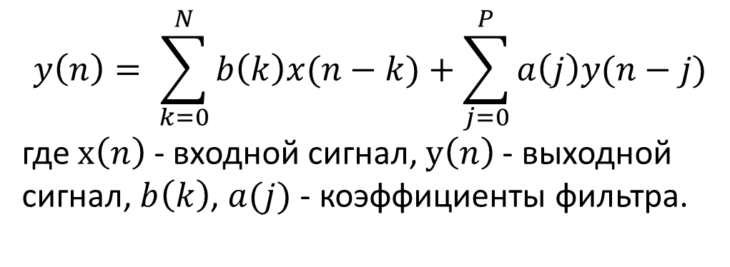
Фильтр с бесконечной импульсной характеристикой
$$y\left(n\right)= \sum_{k=0}^{N}{b\left(k\right)x(n−k)}+\sum_{j=0}^{P}{a\left(j\right)y(n−j)}$$
где $x\left(n\right)$ - входной сигнал, $y\left(n\right)$ - выходной сигнал, $b\left(k\right)$, $a(j)$ - коэффициенты фильтра.

Slide 14

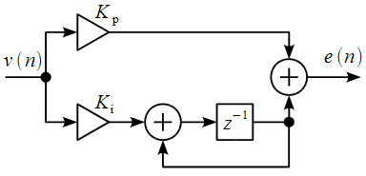
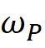

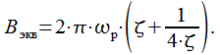
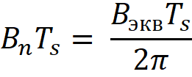
Петлевой фильтр
- резонансная частота,
- коэффициент затухания (damping factor)
[рад/с]
Нормализованная полоса:

Slide 15
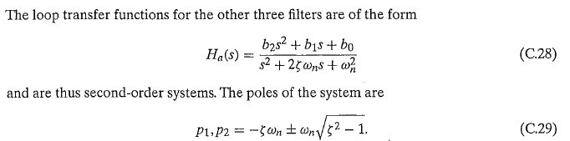
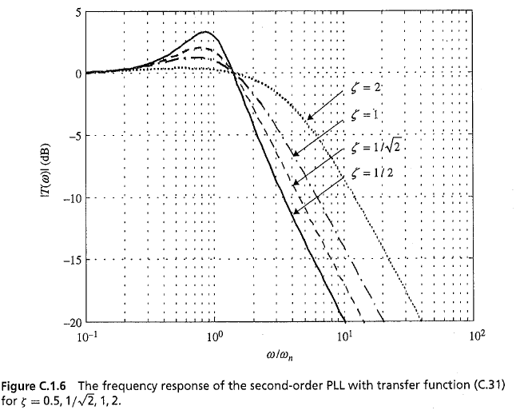
DampingFactor
Michael Rice «Digital Communications: A Discrete Time Approach»

Slide 16
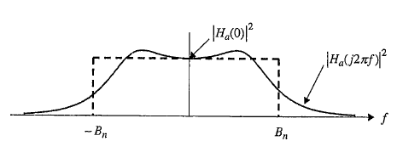
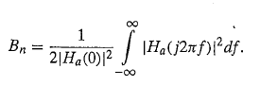
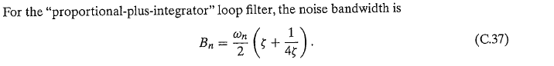
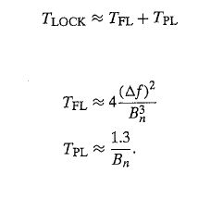
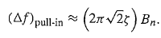
NormalizedLoopBandwidth
Точность или время!!!

Slide 17
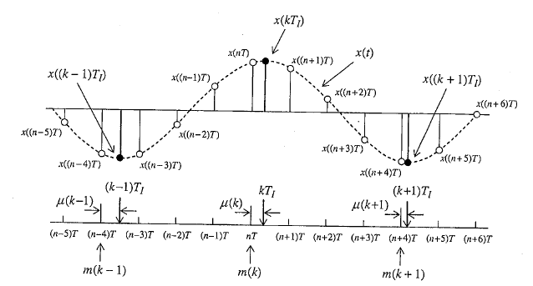
Интерполятор

Slide 18
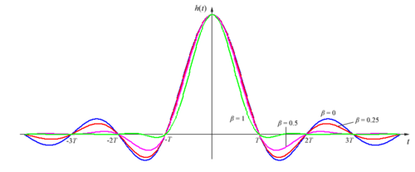
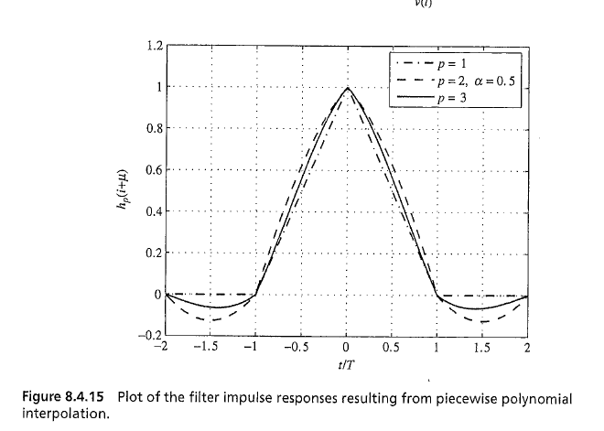
Интерполяция

Slide 19
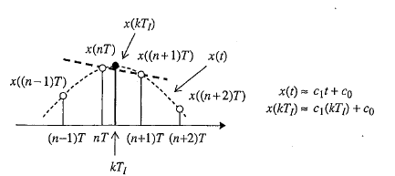
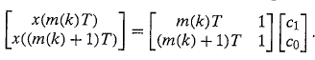
Линейная интерполяция

Slide 20
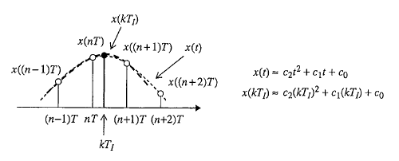
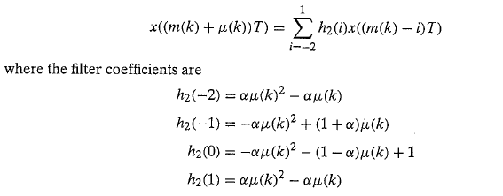
Квадратичная интерполяция

Slide 21
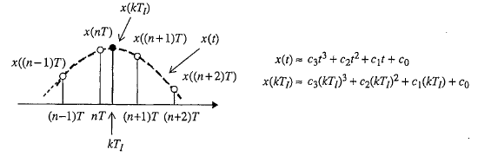
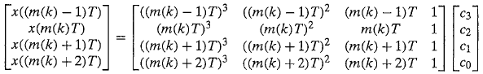
Кубическая

Slide 22
Общая структура

Slide 23
Идея символьной синхронизации
Что-то определяющее ошибку синхронизации
Что-то усредняющее рассчитанную ошибку (на случай шумов)
Что-то интерполирующее (чтобы искать точку между точками)
Что-то считающее до 4 (число выборок на символ)

Slide 24
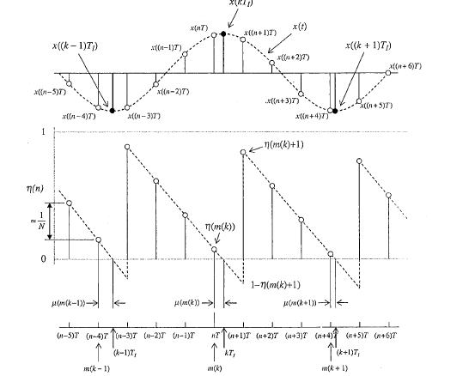


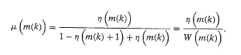
Контроль интерполяции

Slide 25
Домашнее задание

Slide 26
Спасибо за внимание
Мы ждем вас в следующем занятии

